Slide 1



CHỦ ĐỀ 6:
TRÁI ĐẤT VÀ BẦU TRỜI
BÀI 30
Luyện tập ứng phó với thiên tai (tiết 3)

Slide 2
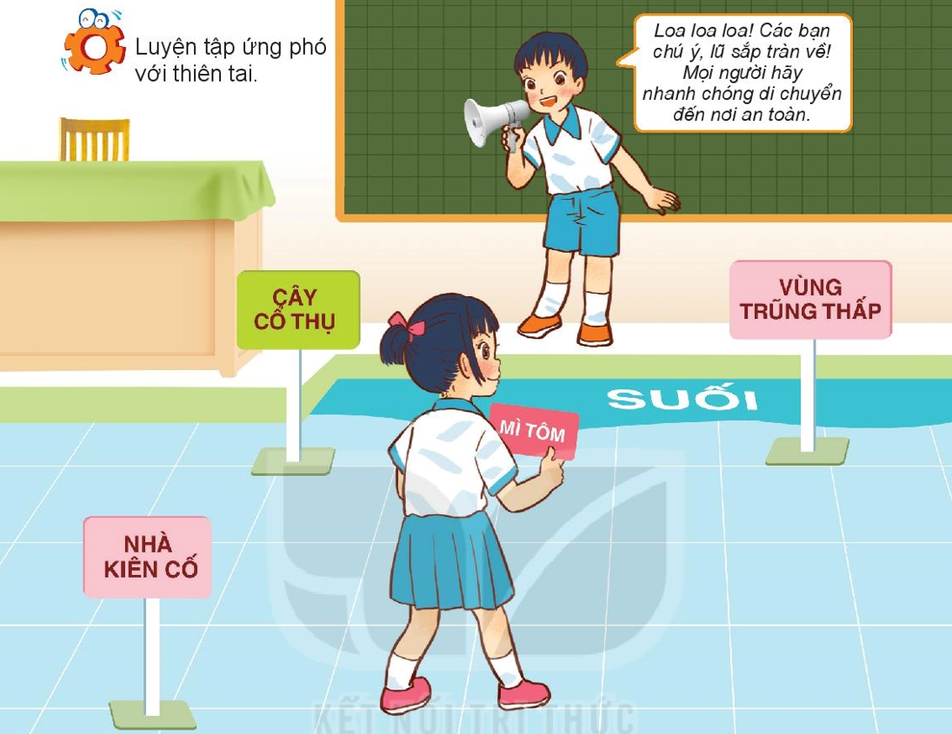
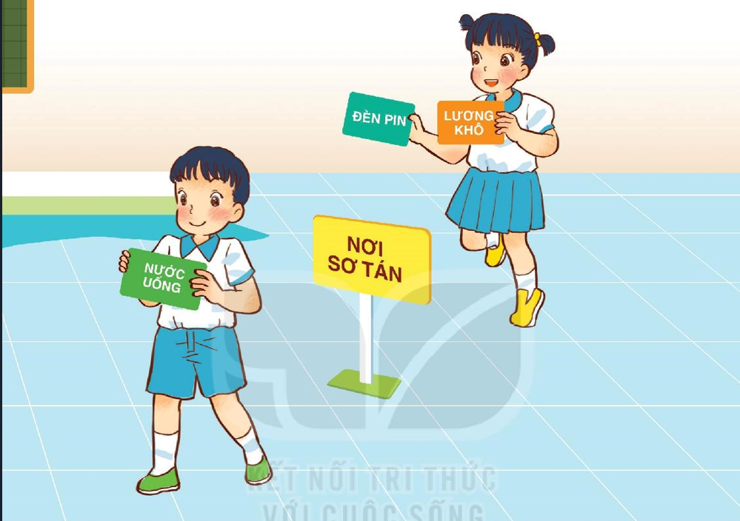
2. Luyện tập tình huống.

Slide 3
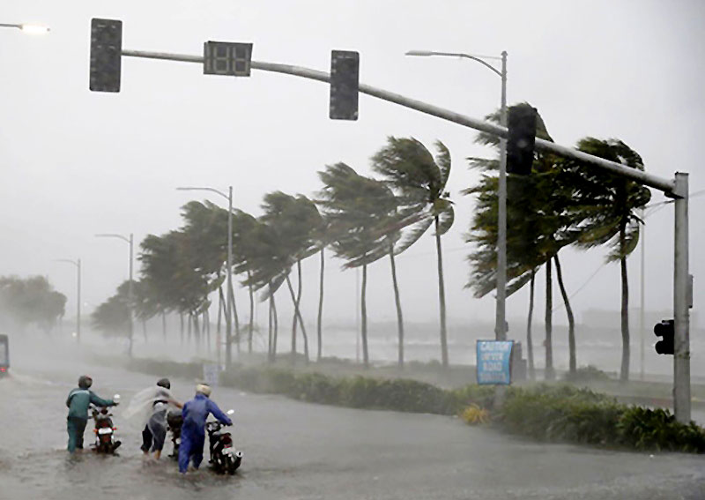
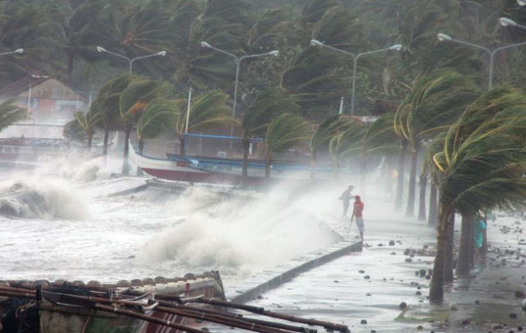
1. Nếu nơi sống của em sắp xảy ra bão lớn, em cần làm gì để phòng tránh bão?
Nếu nơi em sống sắp xảy ra bão lớn em cần phải nghe thông tin báo đài thường xuyên, chằng chống nhà cửa, chuẩn bị lương thực, nước uống và đồ dùng cần thiết.

Slide 4
2. Chia sẻ với người thân cách phòng tránh thiên tai.
Cách phòng chống thiên tai:
- Lắng nghe thông tin và thực hiện theo hướng dẫn từ chính quyền địa phương.
- Di chuyển đến nơi an toàn
- Tránh xa những nơi nguy hiểm như ao, hồ, sông, suối,...

Slide 5
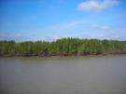
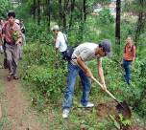



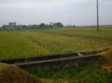
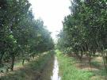
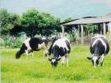
Giảm nhẹ thiên tai
Trong lâm nghiệp qua việc trồng và bảo vệ rừng, chống cháy rừng
Trong lĩnh vực nông nghiệp qua cải tiến hệ canh tác, tưới tiêu, cải tạo đất, chăn nuôi

Slide 6


Dẫn dắt, nhắc nhở

